Slide 1
Profielkeuze havo & vwo
De wie wat waarmee waarom waaruit waartoe wanneer

Slide 2
Wat is een profiel en waarom kies je het?
Een profiel is een verzameling vakken
Sommige vakken zijn verplicht
Sommige vakken kun je kiezen
Het gekozen profiel is bepalend voor
Vervolgopleiding/ studiekeuze
Beroep
Tussentijds van profiel wisselen
wordt afgeraden

Slide 3
Wat speelt mee bij je keuze?
Wie ben ik?
Wat kan ik?
Wat vind ik leuk?
Wat vind ik belangrijk?
Wat wil ik er mee?
Waar kan ik uit kiezen?
Persoonlijkheid
Vaardigheden
Interesses
Waarden
Ambities
Opties
= coaching
Invloed van ouders op de studiekeuze
HBO 70% Universiteit 55%

Slide 4
Havo
bovenbouw 2 jaar
examen in jaar 5
7 examenvakken
vanuit havo 4 naar MBO
met havo diploma naar MBO, HBO of VWO
Vwo
bovenbouw 3 jaar
examen in jaar 6
8 examenvakken
vanuit vwo 4 naar MBO
met vwo diploma naar HBO of Universiteit
Advies voor Havo leerlingen die door willen stromen naar het vwo
Kies 8 vakken (inclusief wiskunde en een 2e MVT)

Slide 5
Profielopbouw
Gemeenschappelijk deel – verplicht voor iedereen
Profieldeel – profielvakken en profielkeuzevakken
Vrije deel – keuze uit 1 vak dat niet in het profiel zit
Uitleg over bovenbouwvakken + de profielen
vind je op www.piterjelles.nl/impulse

Slide 6
Gemeenschappelijk deel – verplicht
Nederlands
Engels
Lichamelijke Opvoeding
Maatschappijleer
Culturele Kunstzinnige Vorming = combinatiecijfer
Profielwerkstuk (cijfer op eindlijst)
+ voor vwo
Wiskunde A of B
2e Moderne Vreemde Taal
Bij vwo is ontheffing 2e MVT mogelijk bij: - Andere moedertaal dan Nederlands/ Fries
- Bij keuze voor het NT of NG profiel
- Dyslexie/ stoornis betrekking op taal

Slide 7
Gemeenschappelijk deel – verplicht
Rekenen
Vanaf 2020-2021 invoer Schoolexamen rekenen
Afronding verplicht voor leerlingen zonder wiskunde
School geeft zelf vorm aan PTA en rekenonderwijs
Komt geen cijfer van op de examenlijst
PTA = Programma van Toetsing en Afsluiting

Slide 8
Profieldeel – keuze uit 4 profielen
EM - Economie en Maatschappij financiën, rekenen, onderzoeken, management
CM - Cultuur en Maatschappij sociaal, maatschappelijk, artistiek, communicatie
NT – Natuur en Techniek techniek, bouwen, ontwerpen, ICT
NG – Natuur en Gezondheid gezondheidszorg, biologie, medisch, milieu
Welk profiel past op welke vervolgstudie?
Opleidingseisen HBO en WO

Slide 9
EM - Economie en Maatschappij
havo & vwo
Wiskunde A of B Economie Geschiedenis
en 1 van de volgende: 0 Maatschappijwetenschappen 0 Duits
of via de Talenten Academie: 0 Frans 0 Fries 0 Spaans
= profielvakken
= profielkeuzevakken
Het profiel bestaat uit 3 vaste profielvakken
En 1 profielkeuzevak

Slide 10
CM - Cultuur en Maatschappij
havo
Geschiedenis
Beeldend + één 2e MVT: 0 Duits
of via de Talenten Academie: 0 Frans 0 Fries
en 1 van de volgende: 0 Maatschappijwetenschappen
0 Economie
vwo
Wiskunde A of B
Geschiedenis
Beeldend
en 1 van de volgende: 0 Maatschappijwetenschappen
0 Economie
0 Duits 0 Frans of via de Talenten Academie:
0 Fries
0 Spaans
Havo profiel bestaat uit 3 vaste profielvakken
(waarvan één 2e MVT) en 1 profielkeuzevak

Slide 11
NT – Natuur en Techniek
havo & vwo
Wiskunde B Scheikunde Natuurkunde
en 1 van de volgende:
0 Biologie 0 NLT (Natuur, Leven en Technologie)
of via de Talenten Academie:
0 Wiskunde D
= profielvakken
= profielkeuzevakken
Het profiel bestaat uit 3 vaste profielvakken
En 1 profielkeuzevak

Slide 12
NG – Natuur en Gezondheid
havo & vwo
Wiskunde A of B Scheikunde Biologie
en 1 van de volgende:
0 Natuurkunde* 0 NLT (Natuur, Leven en Technologie)
* Advies: Natuurkunde in combinatie met wiskunde B
= profielvakken
= profielkeuzevakken
Het profiel bestaat uit 3 vaste profielvakken
En 1 profielkeuzevak

Slide 13
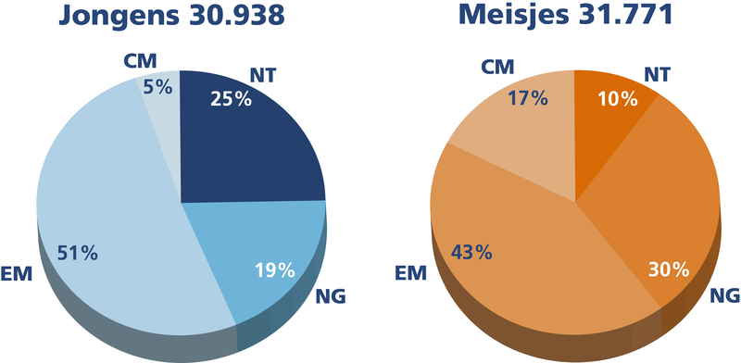
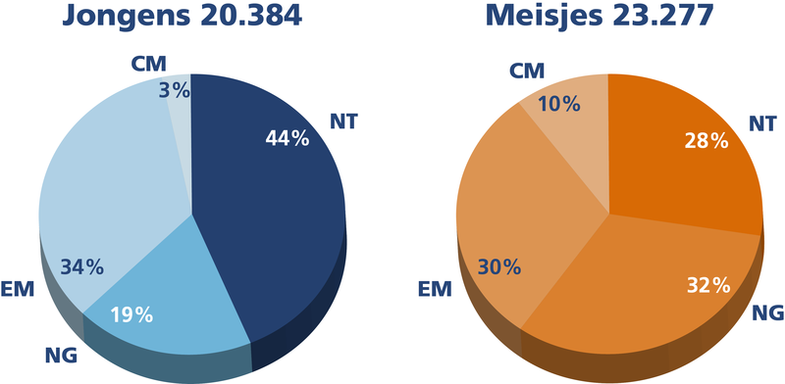
Profielkeuze – havo 2017/2018
Profielkeuze – vwo 2017/2018
Bron: Platform Bèta Techniek (bewerking VHTO)

Slide 14
Vrije deel – keuze uit 1 vak dat niet in het profiel zit
Je kunt kiezen uit een vak waarin je een centraal examen doet (CE) of een schoolexamen (SE). CE vakken: Wiskunde A / Wiskunde B / Natuurkunde / Scheikunde / Biologie / Economie / Geschiedenis / Frans / Duits / Beeldend / Maatschappijwetenschappen / Spaans*/ Fries*/ Muziek*
SE vakken: Wiskunde D*/ Spaans*/ Chinees*/ Bewegen Sport en Maatschappij/ NLT
* Vakken via de Talentenacademie = samen met leerlingen van andere Piter Jelles scholen, mogelijk op andere PJ locaties
Spaans kan zowel als CE of SE
worden gekozen

Slide 15
De profielen op een rijtje
Gemeenschappelijk deel
Havo 2 examenvakken
Vwo 3 examenvakken
Profieldeel
(3 profielvakken + 1 profielkeuzevak=)
4 examenvakken
Totaal
Vrije deel Havo 7 examenvakken
1 examenvak Vwo 8 examenvakken
Havo leerlingen die door willen stromen naar het vwo
kiezen 8 vakken (inclusief wiskunde en een 2e MVT)

Slide 16
Handig om te weten
Periode 4 – de voorsorteerperiode
Mogelijk om extra vakken te volgen -> bij twijfel
Afspraak via coach afstemming decaan -> via ILP
Evaluatie na +/- 4 weken -> dan kiezen
Je volgt alleen vakken van het niveau en het profiel
Je werkt toe naar een toetsweek
Je definitieve niveau-advies + bevordering -> eind periode 4 (twijfels over het niveau -> via coach en docenten)
Klik hier voor Overgangsnormen

Slide 17
Belangrijke data (ovb)
Week 3 – self-assessment + pf-gesprekken
Week 8 - 25 februari –> deadline profielkeuze
Week 13 – voorlopig niveau-advies
Week 14 – start voorsorteerperiode
Week 22 – start toetsweek
Week 26 – definitief niveau-advies + bevorderingsadvies
Wie ben ik? Wat kan ik? Wat wil ik?
= coaching
Decanaat Ernesto Lemke
Elemke@pj.nl

